Slide 1
首先請登入
行政院環境教育終身學習網
如何將本次研習登錄為環境教育時數
http://elearn.epa.gov.tw/Default.aspx

Slide 2
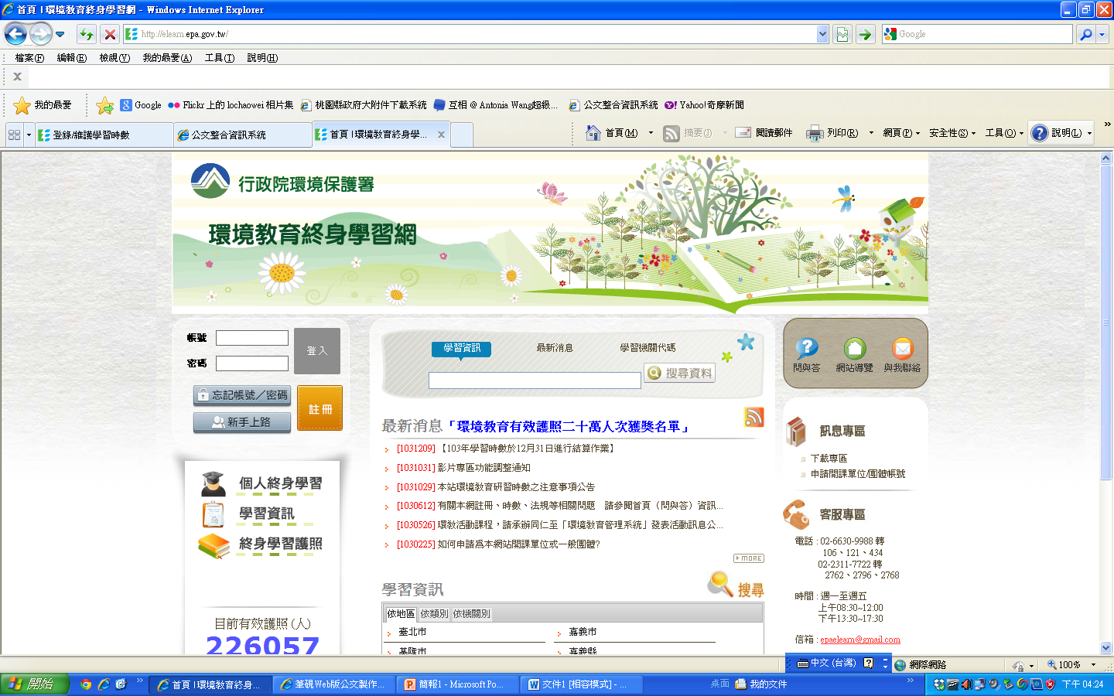
帳號登入與申請
研習報名入口

Slide 3
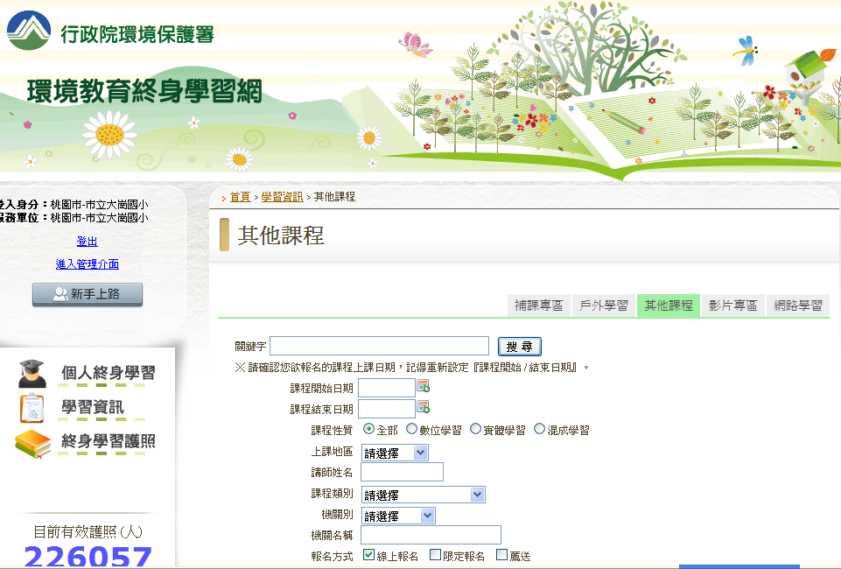
進
入
其
他
課
程

Slide 4

鍵入關鍵字
”推動防災校園建置精進研習”
搜尋

Slide 5
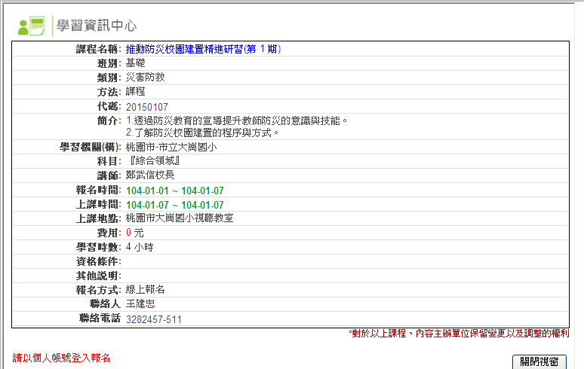
登入報名

